Slide 1
«Приобщение детей дошкольного возраста к социально – культурным ценностям через формирование представлений о малой родине»
Воспитатель старшей логопедической группы: О.В. Янцова

Slide 2
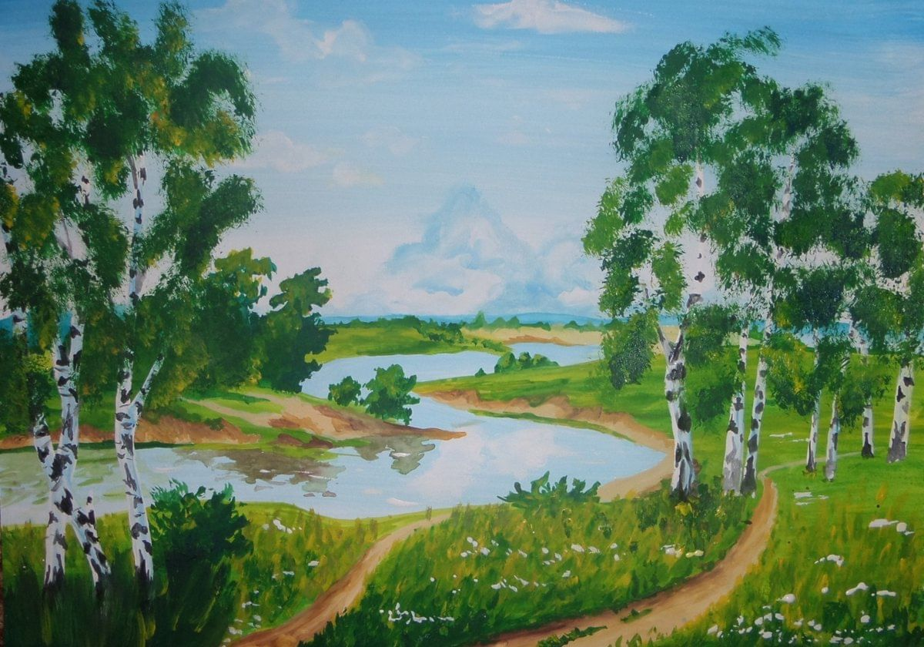
«Любовь к родному краю, родной культуре, родной речи начинается с малого – с любви к своей семье, к своему жилищу, к своему детскому саду. Постепенно расширяясь, эта любовь переходит к любви к Родине, её истории, прошлому и настоящему, ко всему человечеству» Д.С.Лихачёв

Slide 3
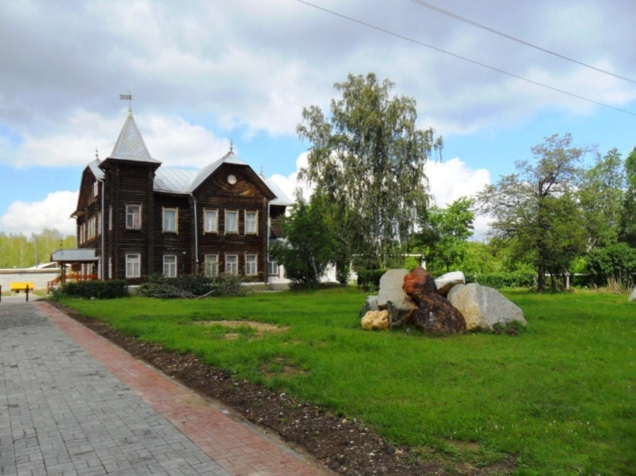
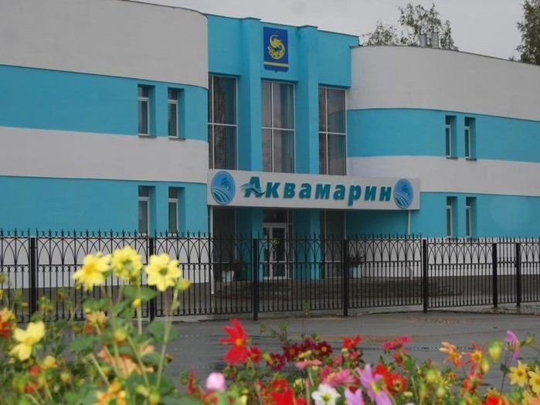
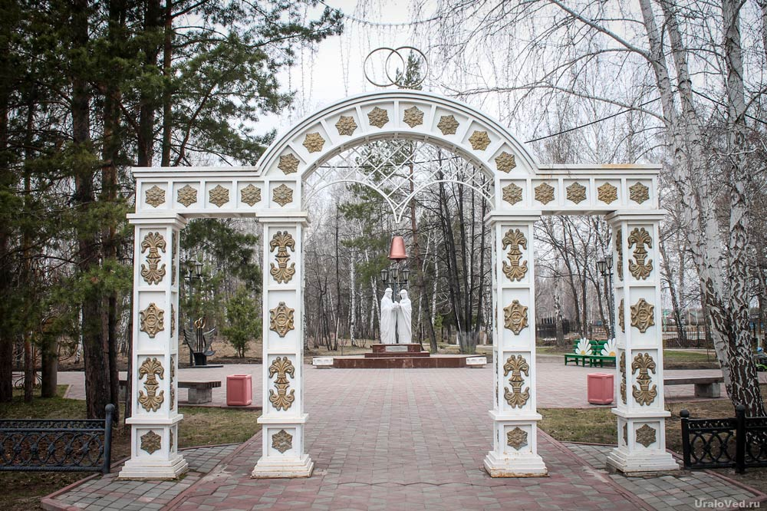
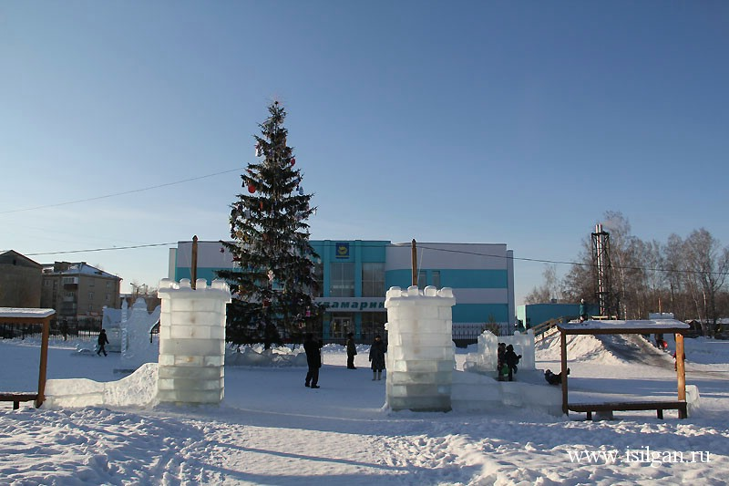
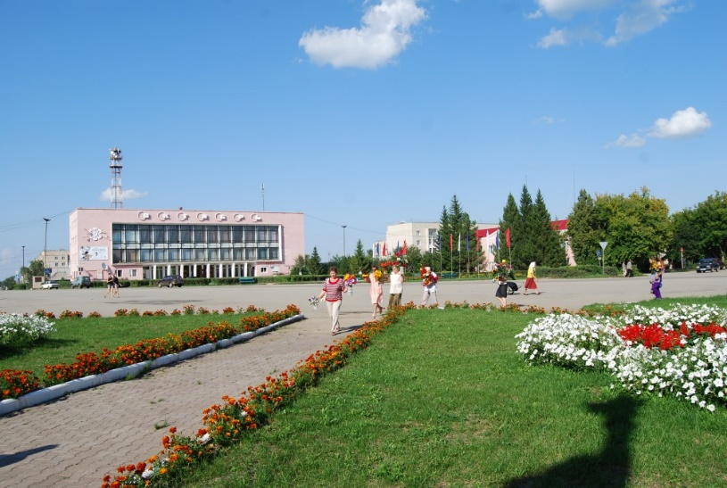
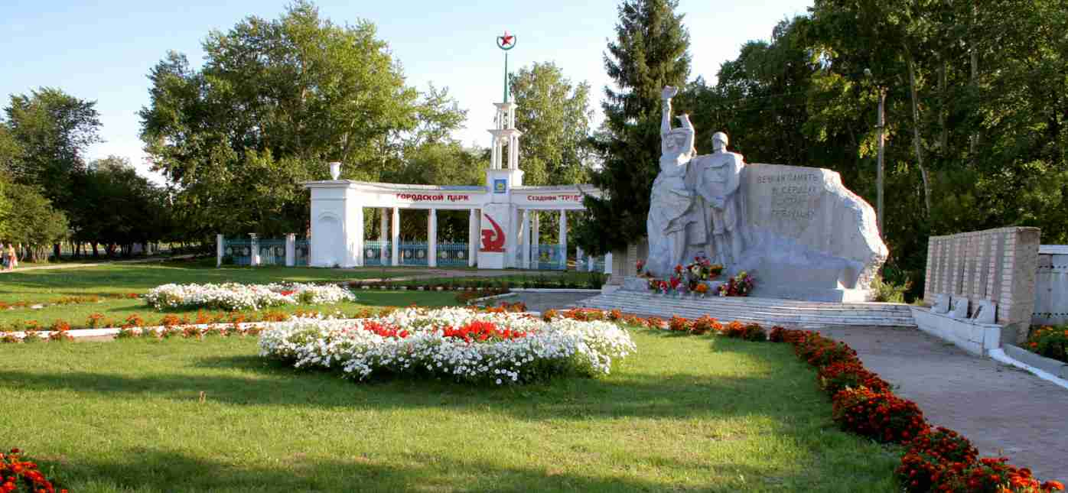
Наш город - Пласт

Slide 4
Цель: ознакомление старших дошкольников с родным городом, воспитание любви, бережного отношения к родному городу как составляющая часть патриотического воспитания. Задачи: 1. Продолжать развивать у дошкольников интерес к родному городу, его достопримечательностям, событиям прошлого и настоящего 2. Расширять представления детей о том, что делает малую родину, родной город красивым, развивать эмоциональную отзывчивость на красоту родного края 3. Содействовать проявлению инициативности и желанию принимать участие в традициях малой родины, культурных мероприятиях и социальных акциях 4. Формировать у детей представления о символике родного города (герб, гимн) 5. Развивать чувство гордости за свою малую родину, её достижения и культуру, воспитывать бережное отношение к родному городу

Slide 5
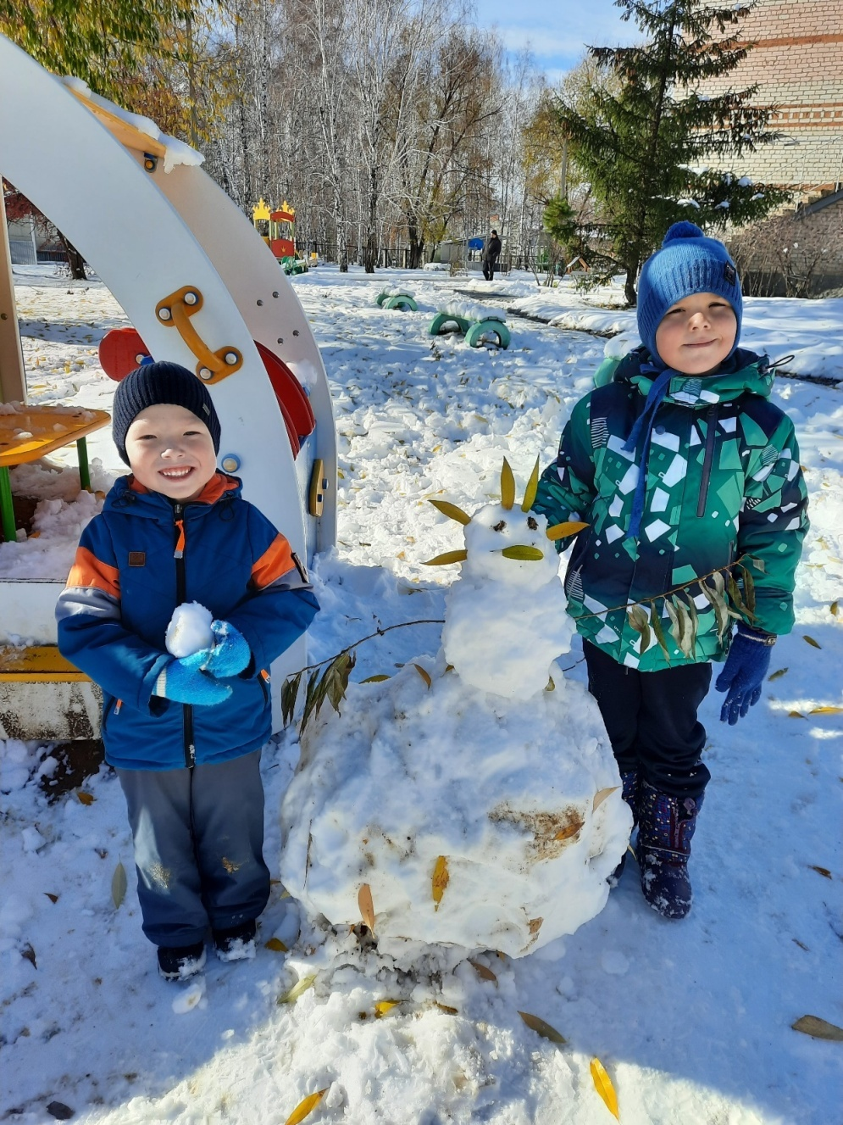
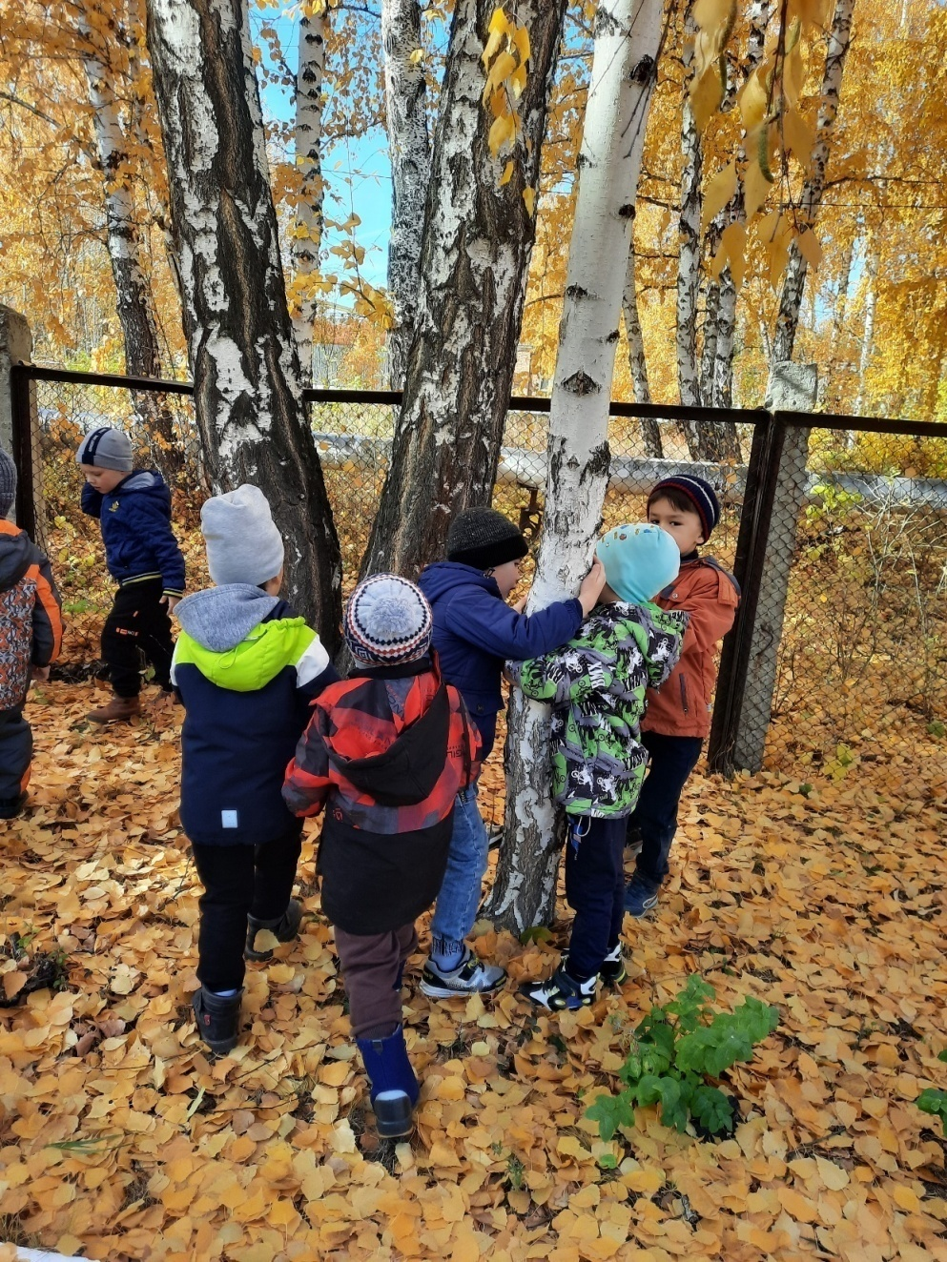
«Знакомство с природной родного края»

Slide 6
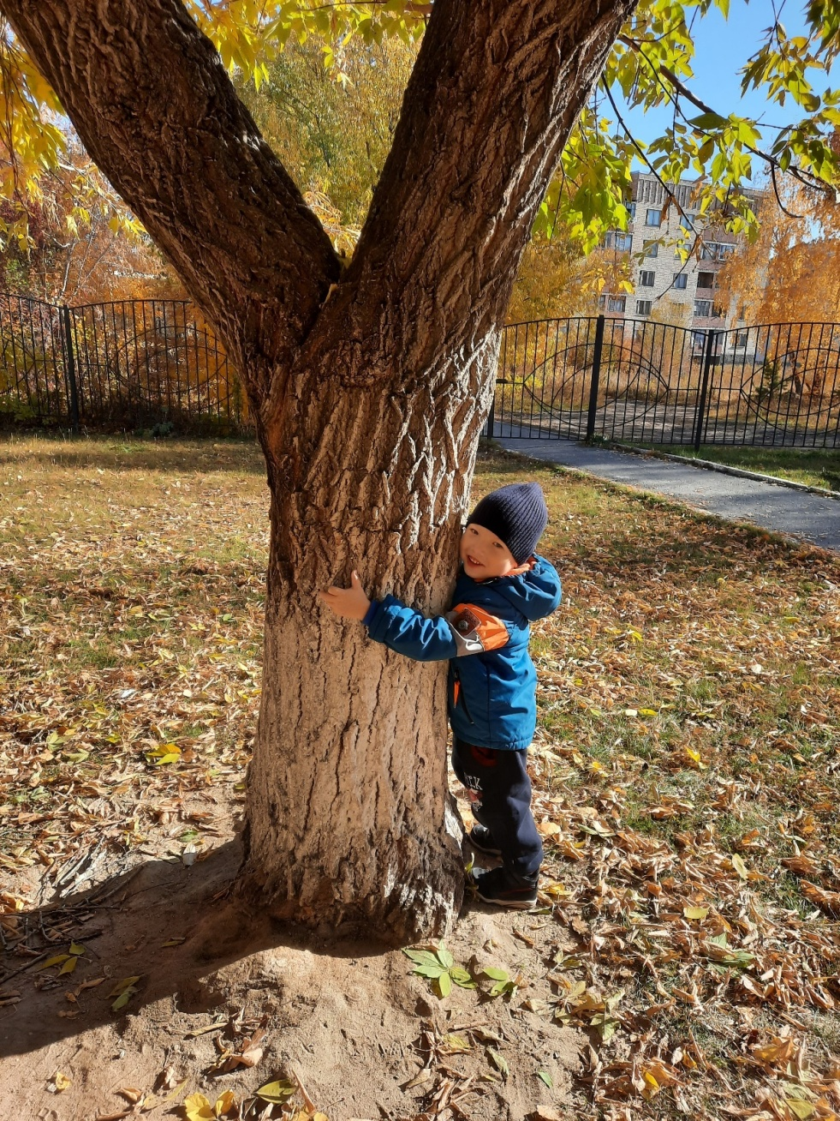
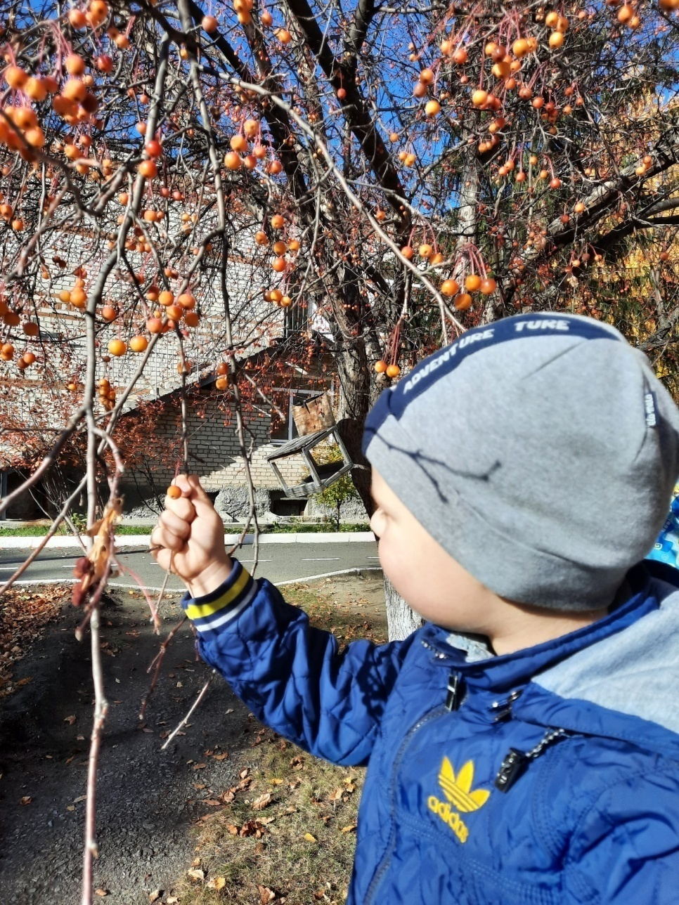

Slide 7
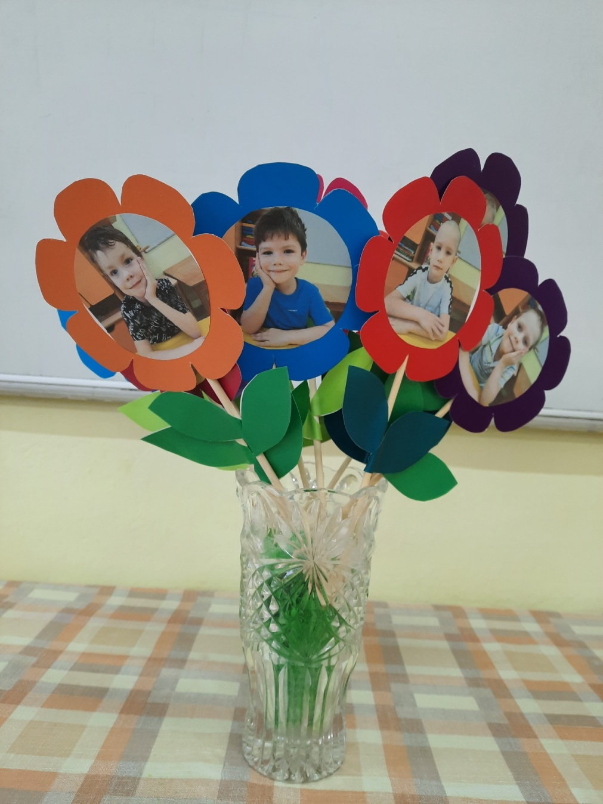
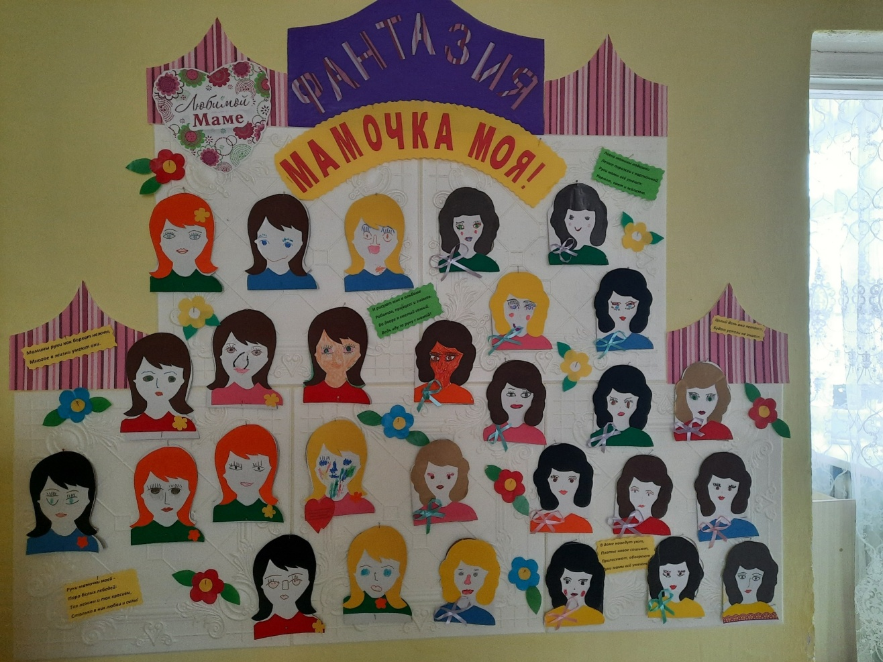
Подарки для любимых мам в «День Матери»

Slide 8
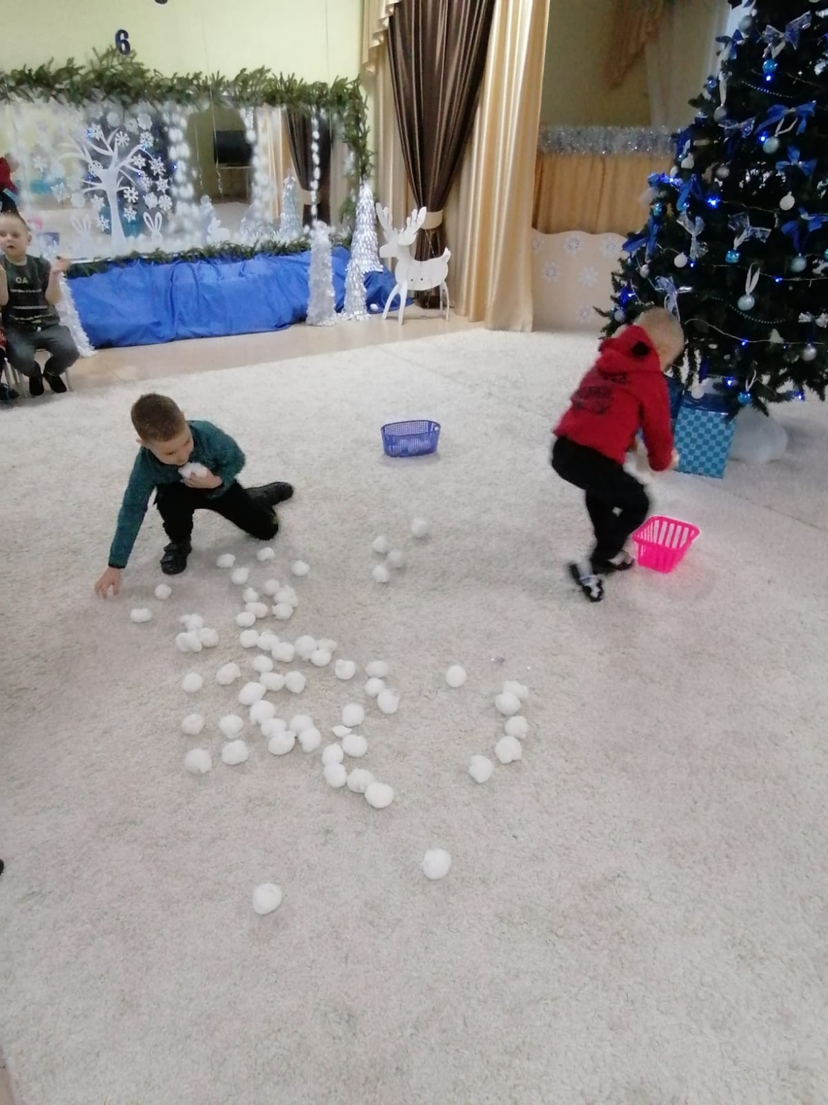
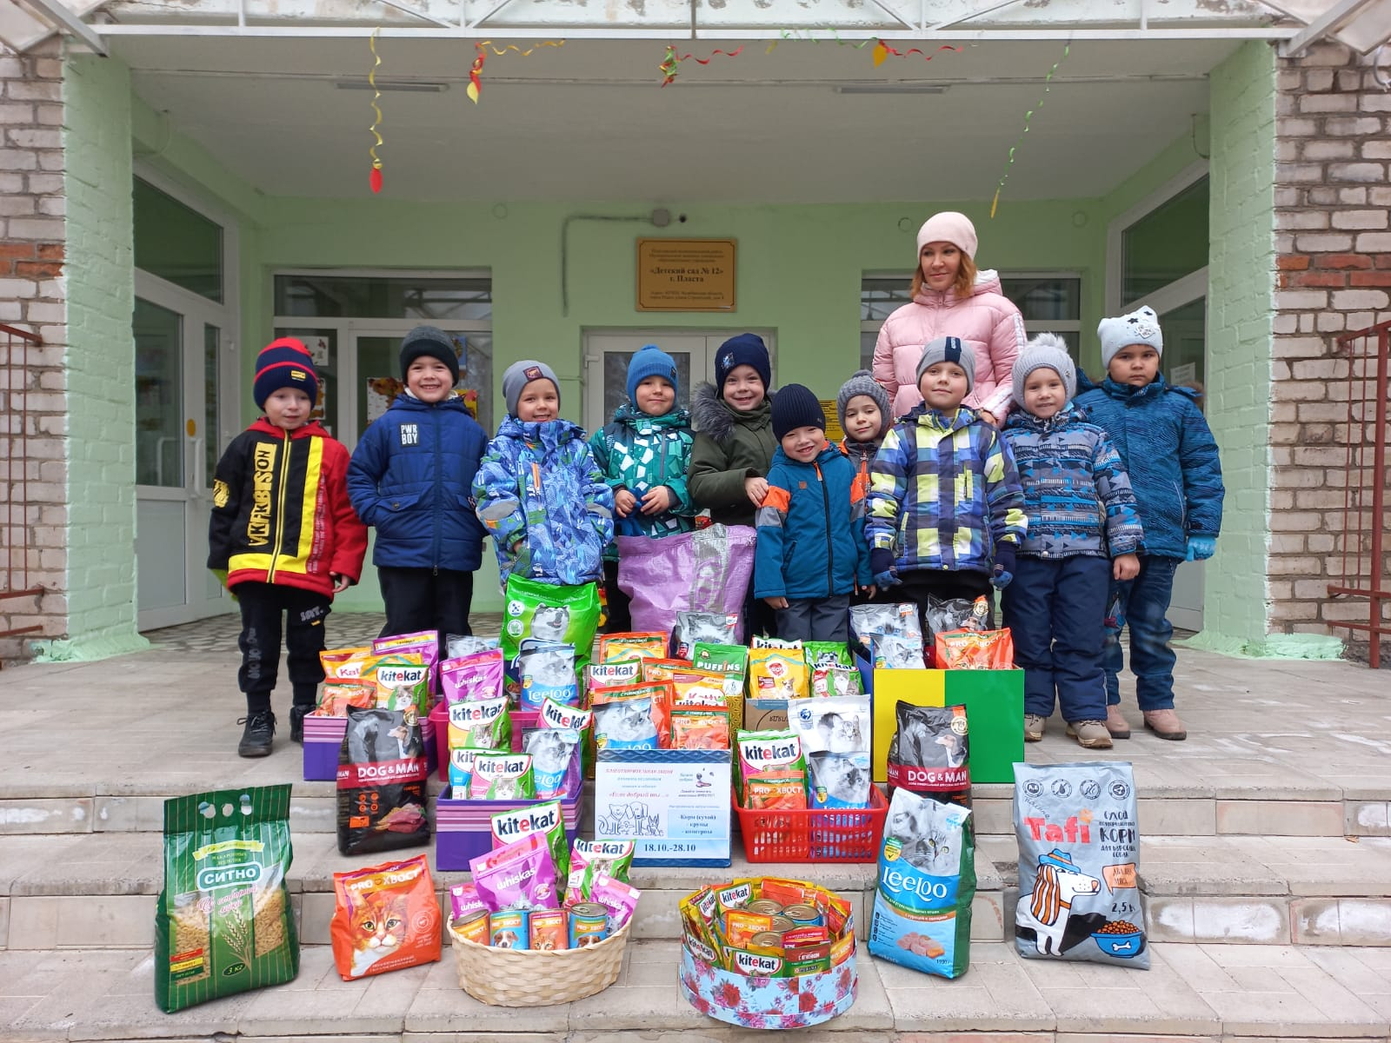
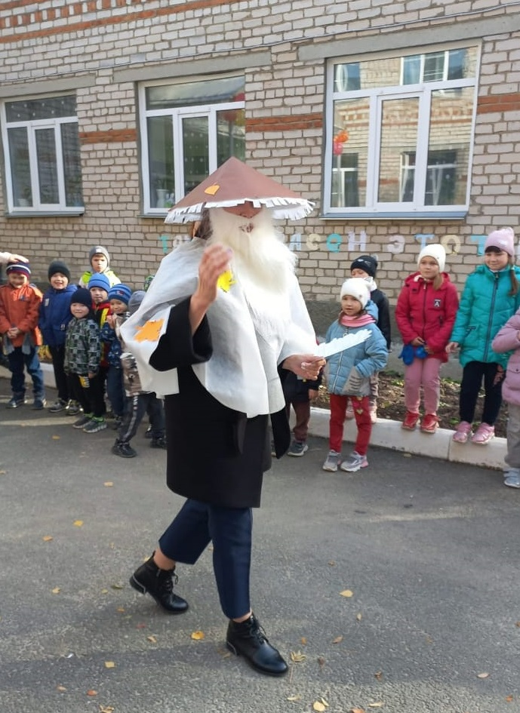
Акция «Если добрый ты»
«Прощание с Ёлкой»
«Праздник Осени»

Slide 9
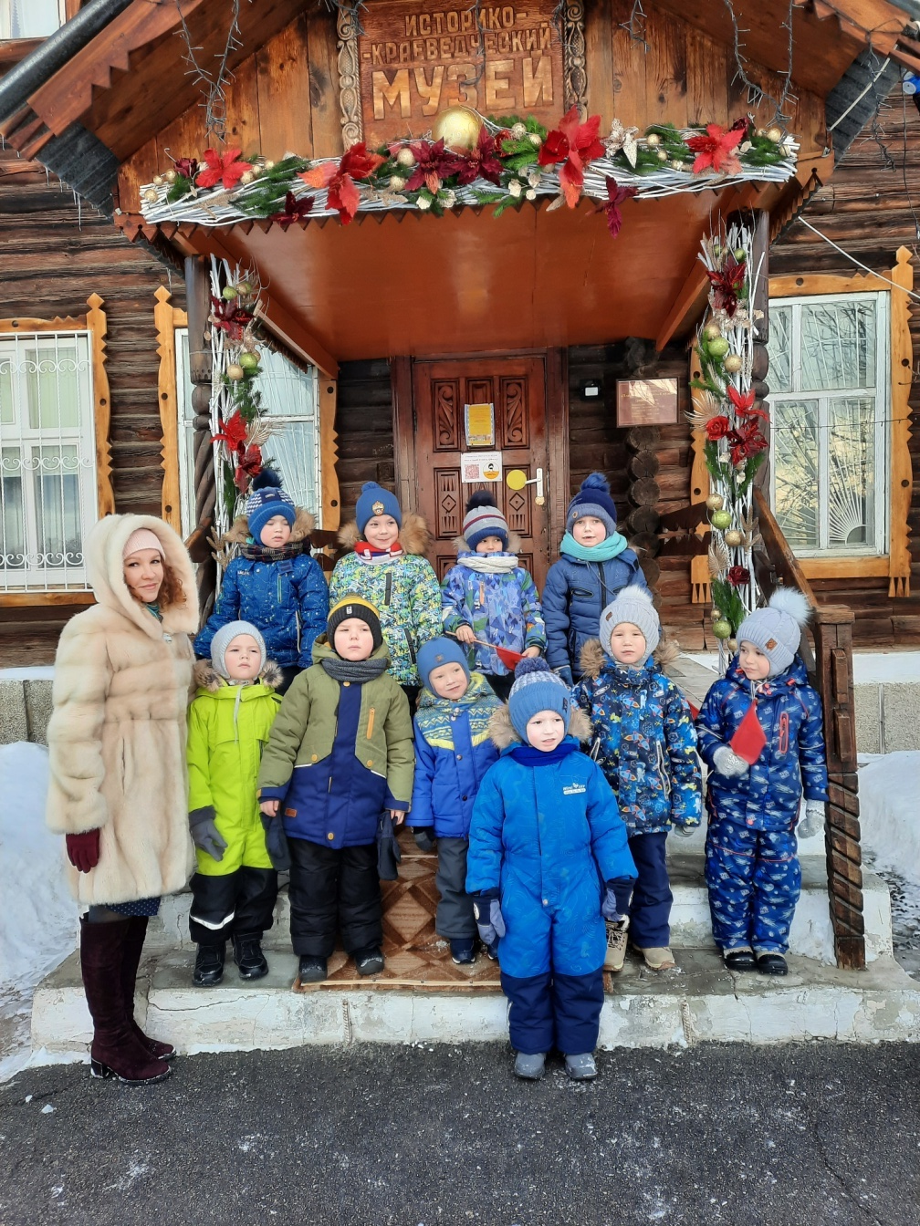
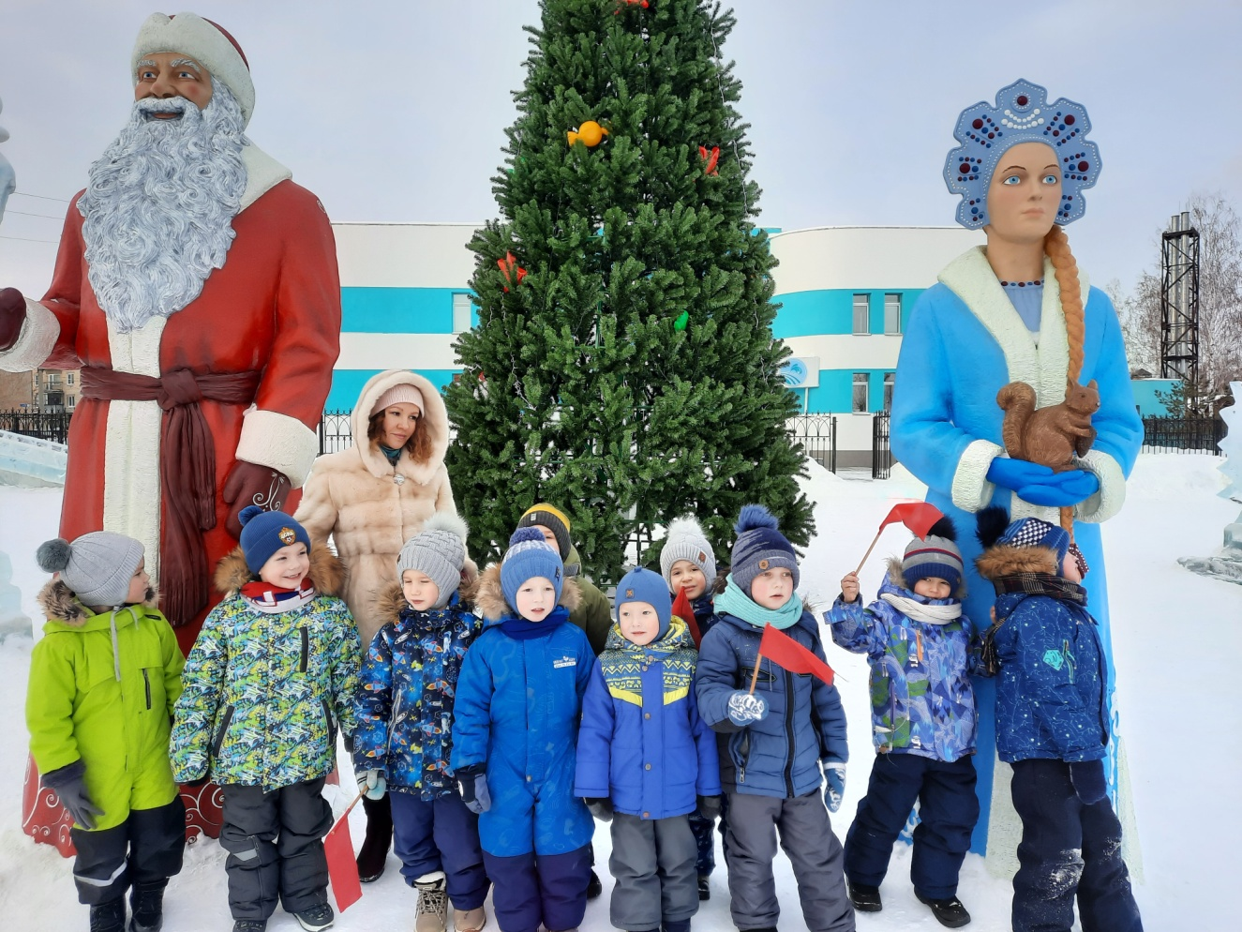
Экскурсии, прогулки по городу

Slide 10
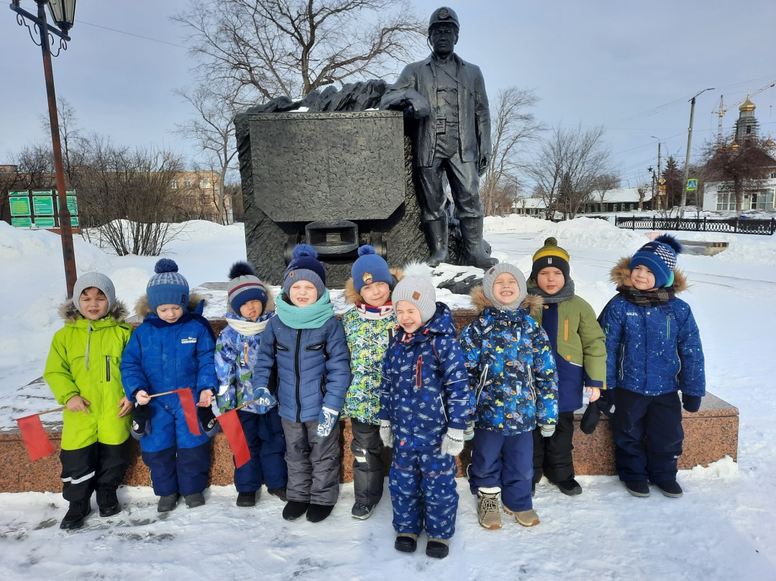
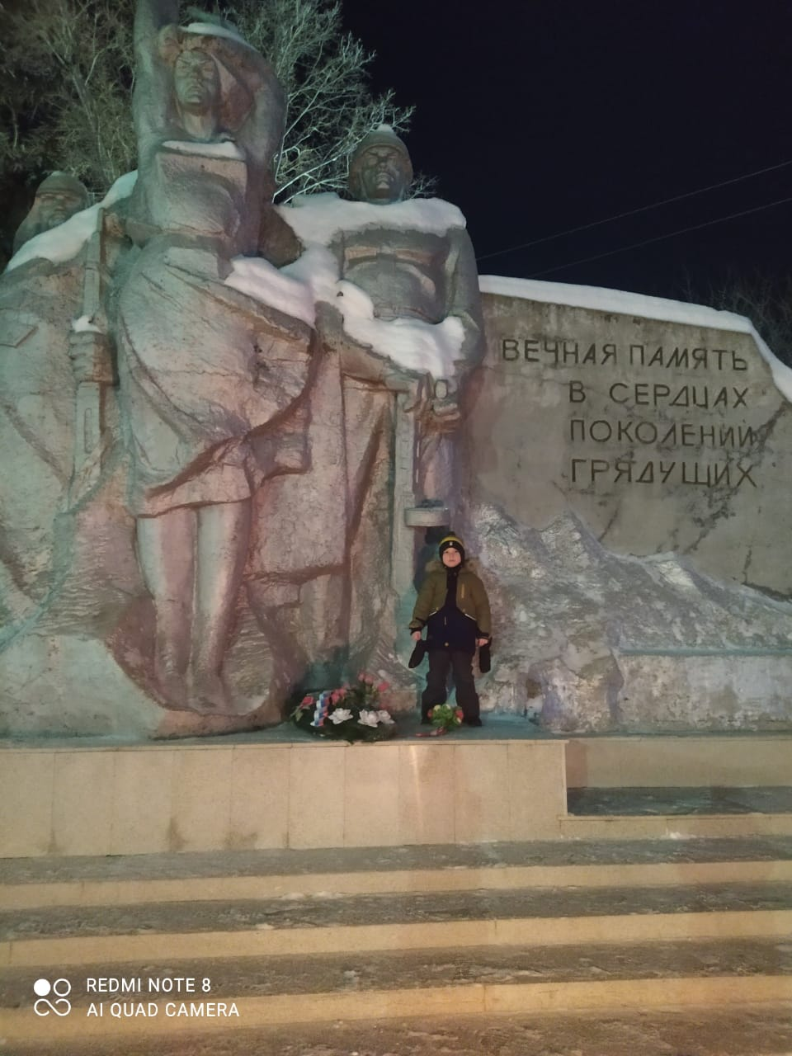
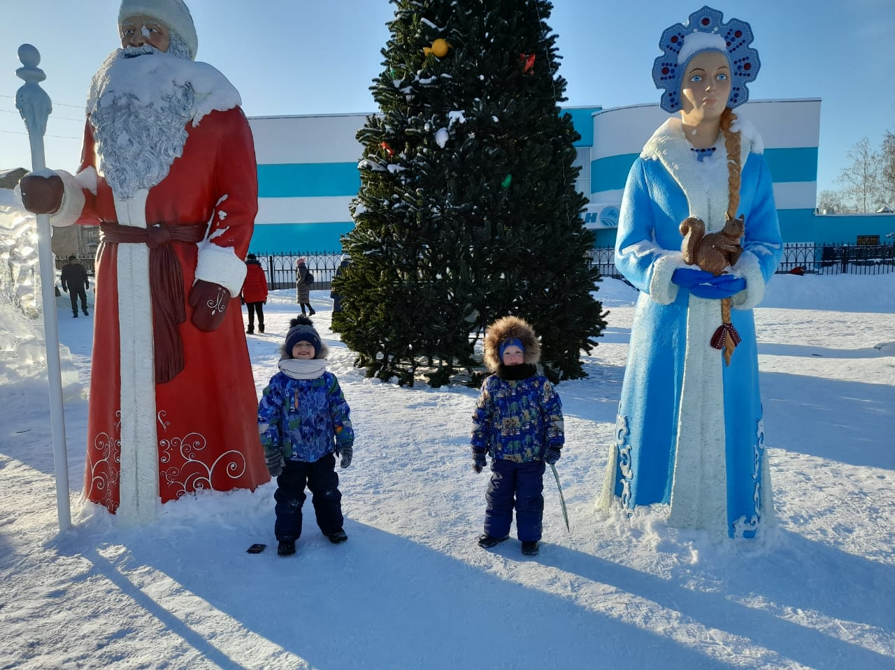

Slide 11
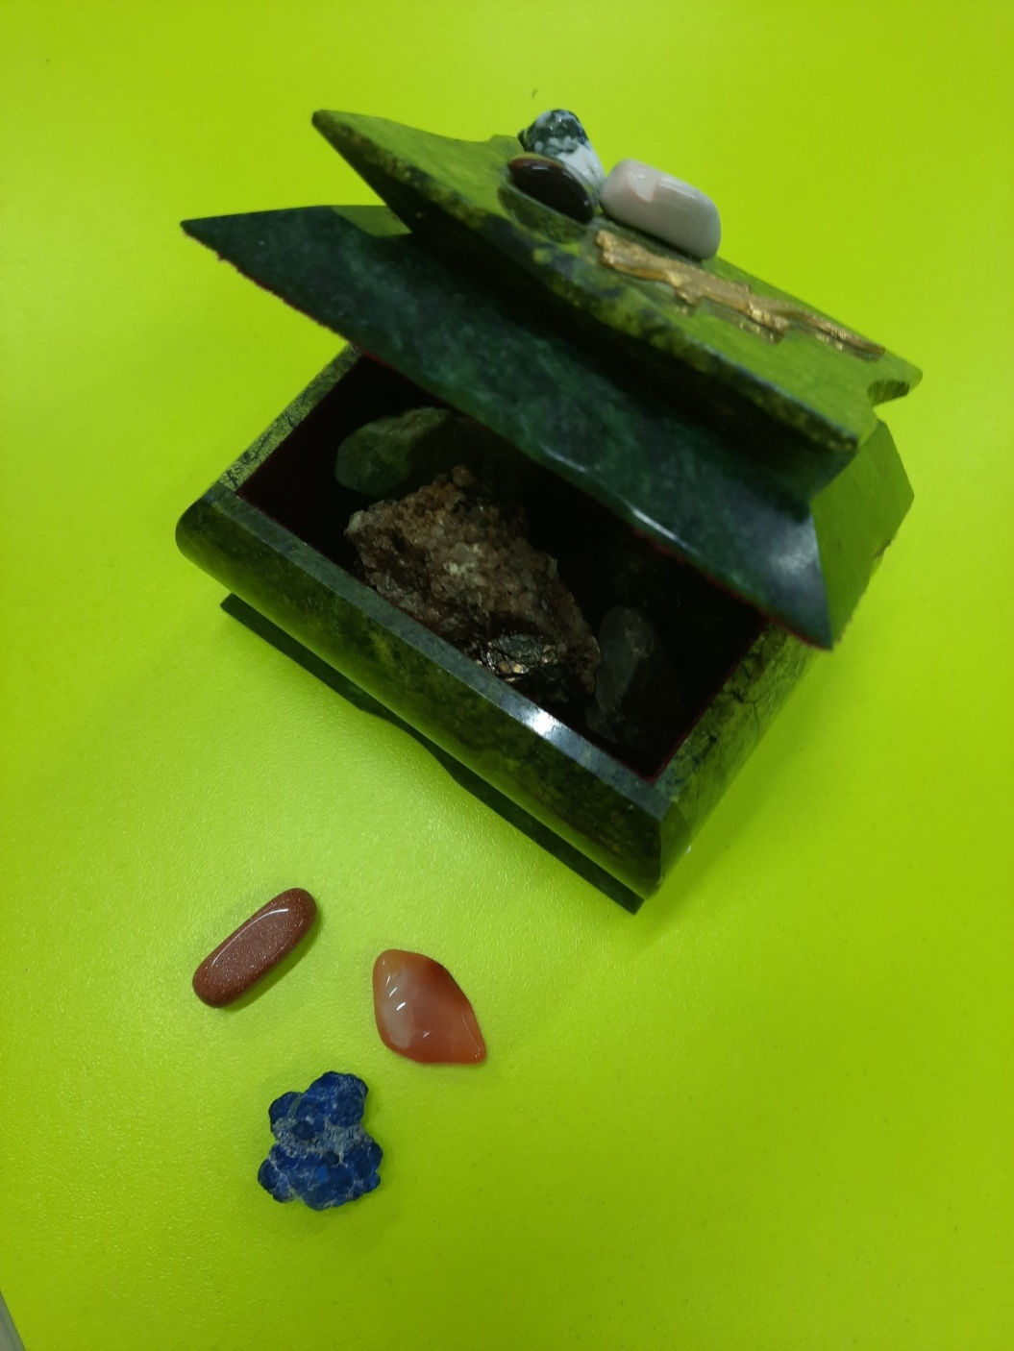
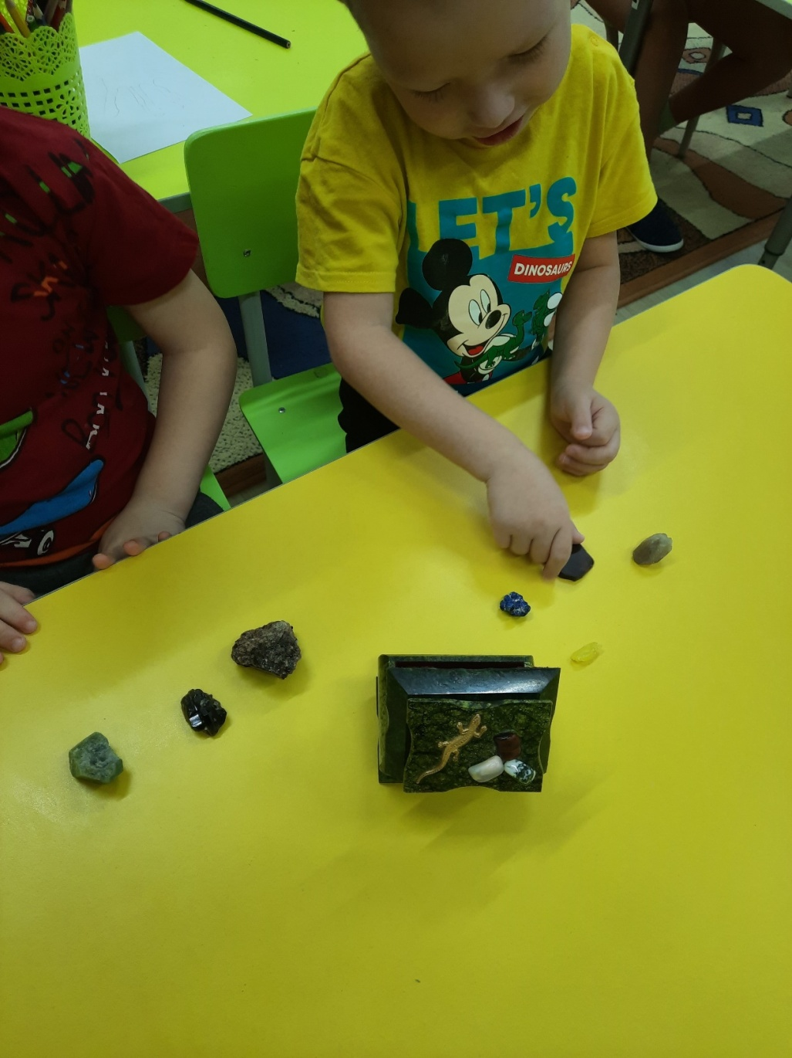
Знакомство с «Уральскими самоцветами»

Slide 12
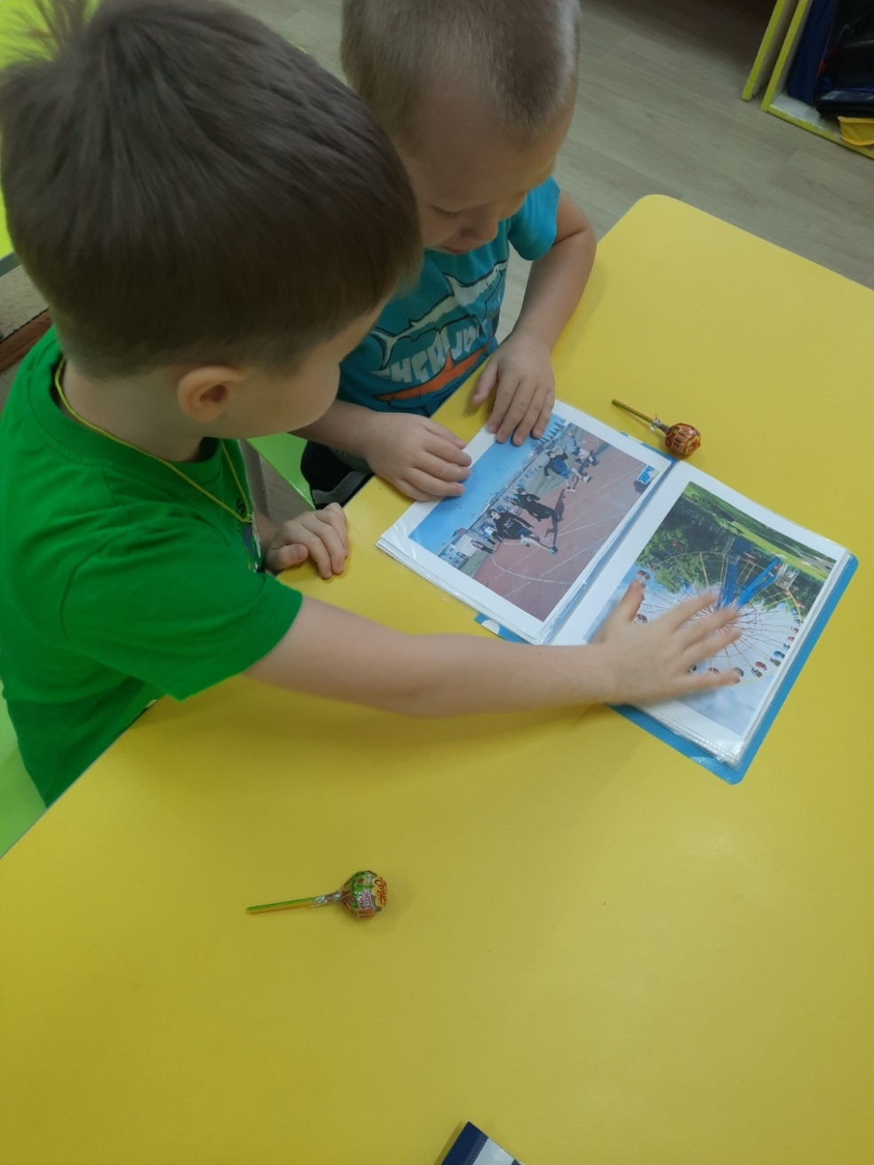
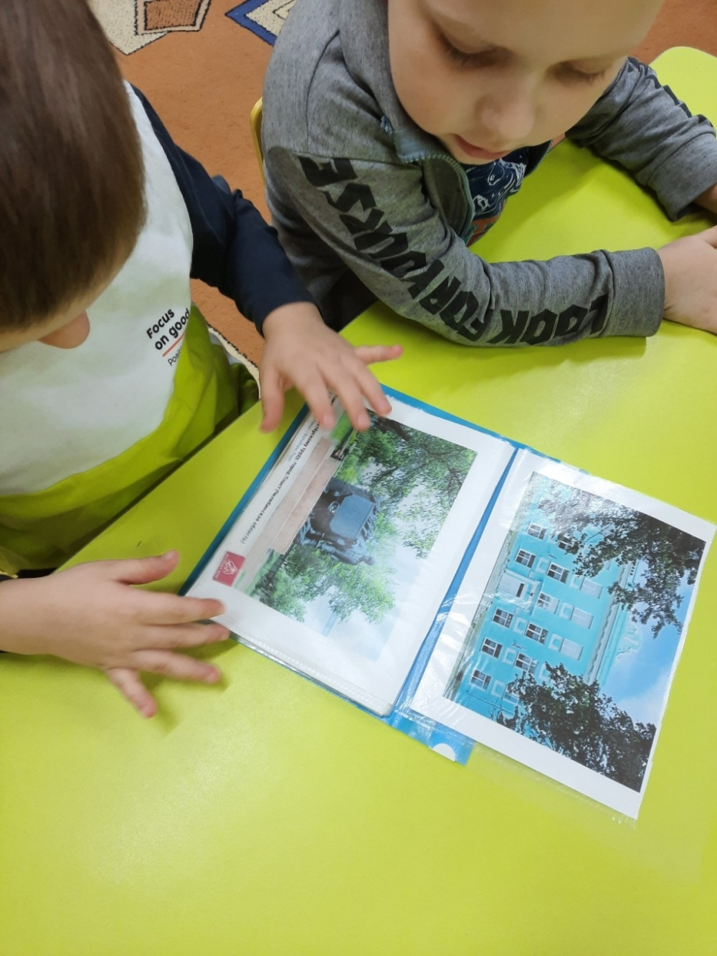
Рассматривание альбома «Мой город – Пласт»

Slide 13
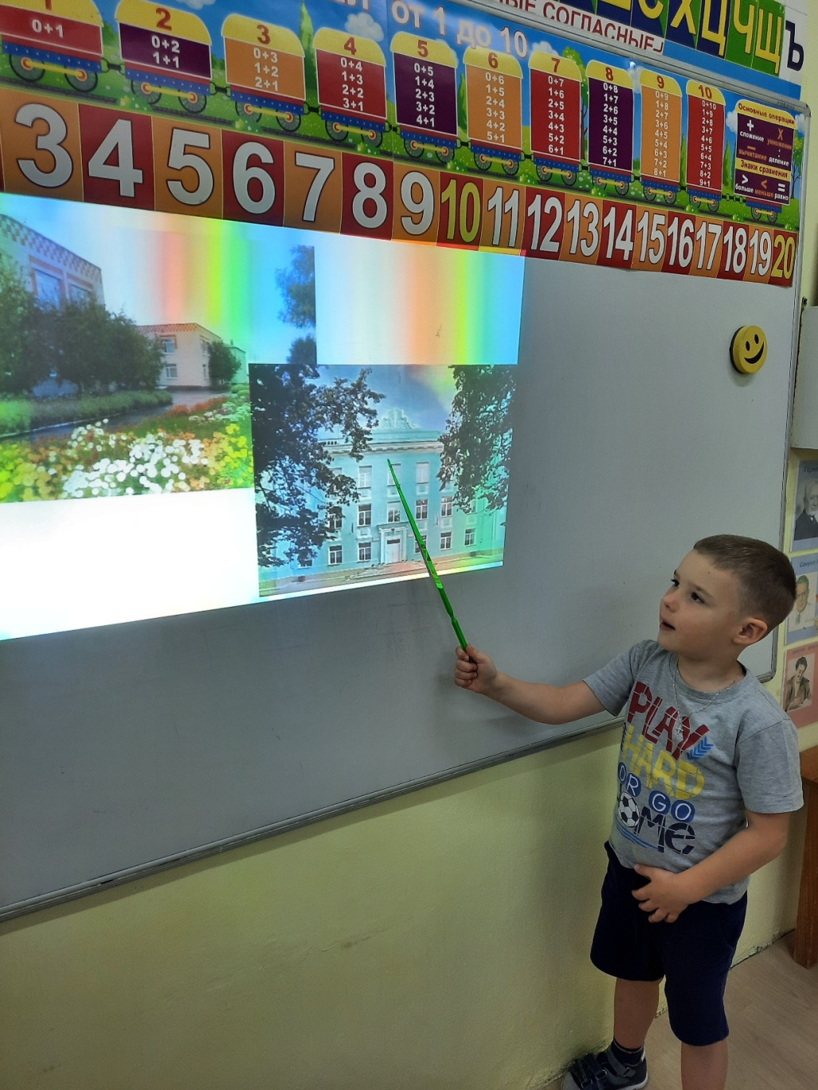
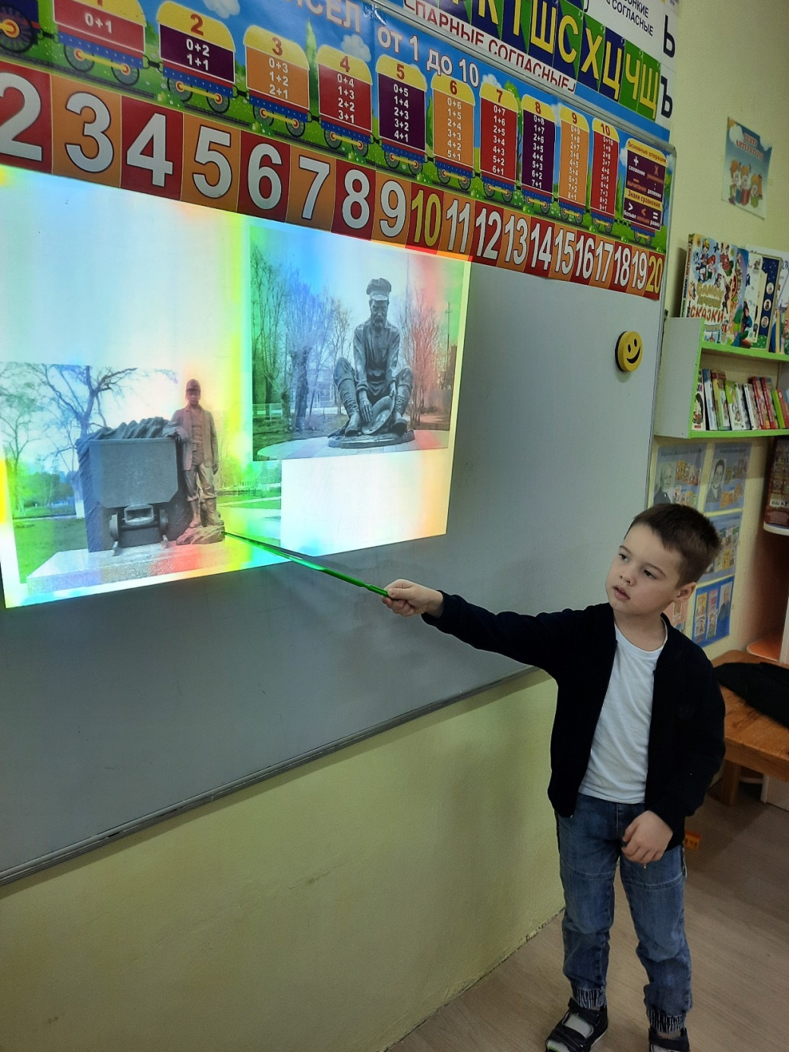
НОД по познавательному развитию «Город, в котором я живу»

Slide 14
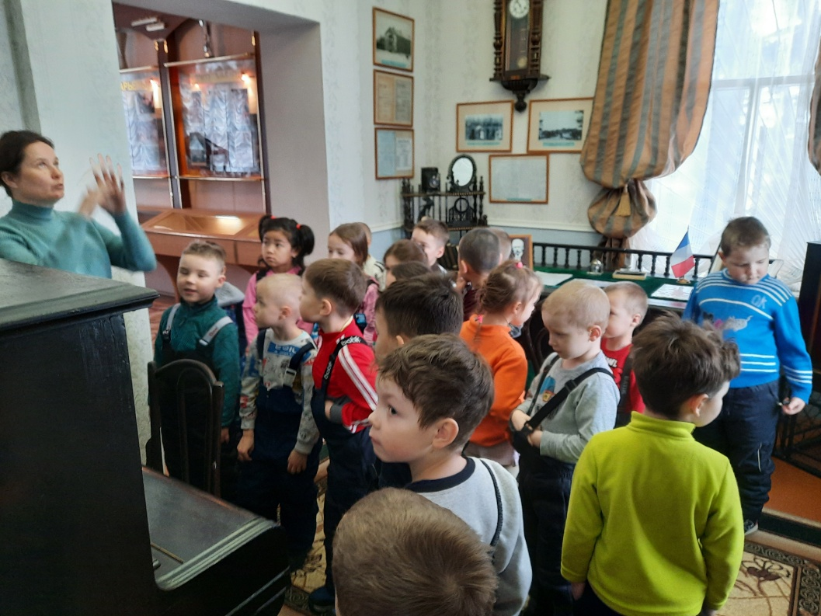
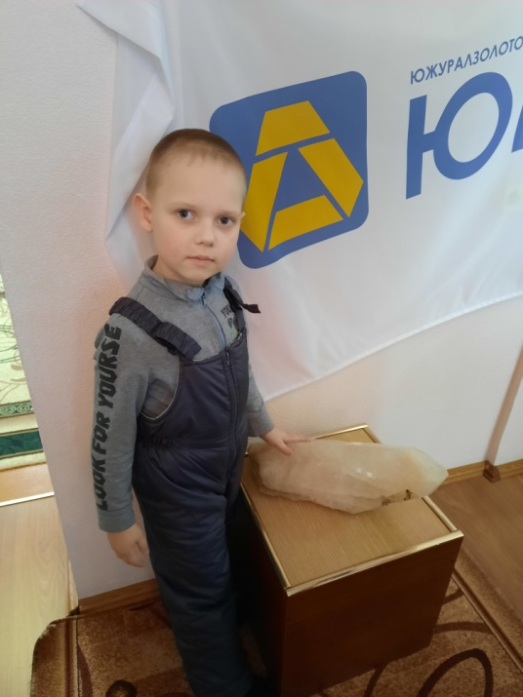
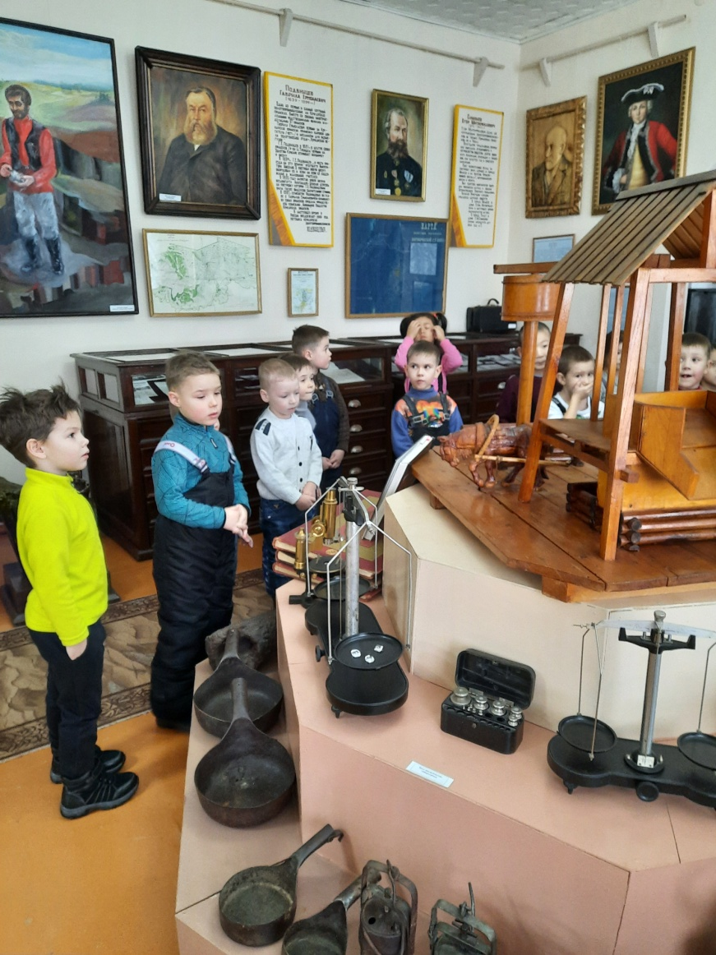
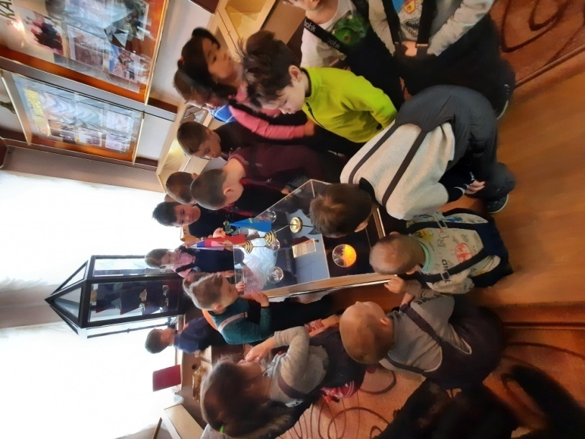
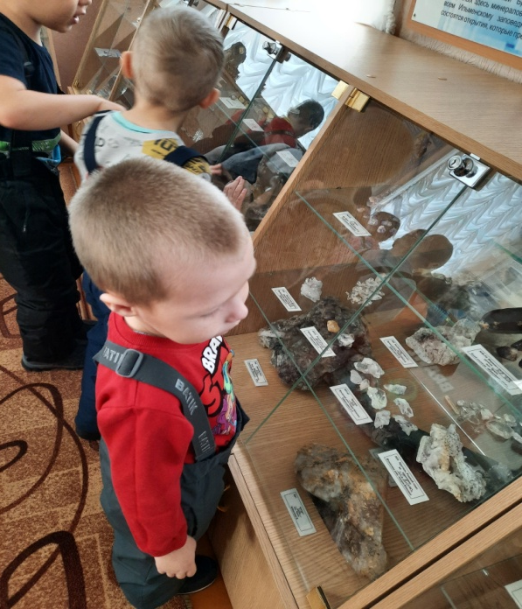

Slide 15
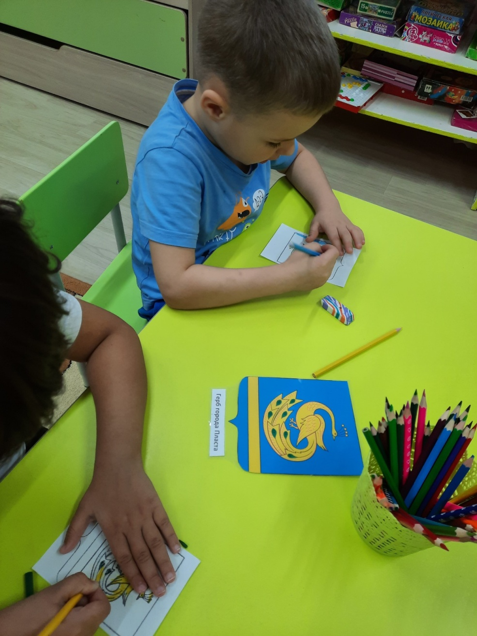
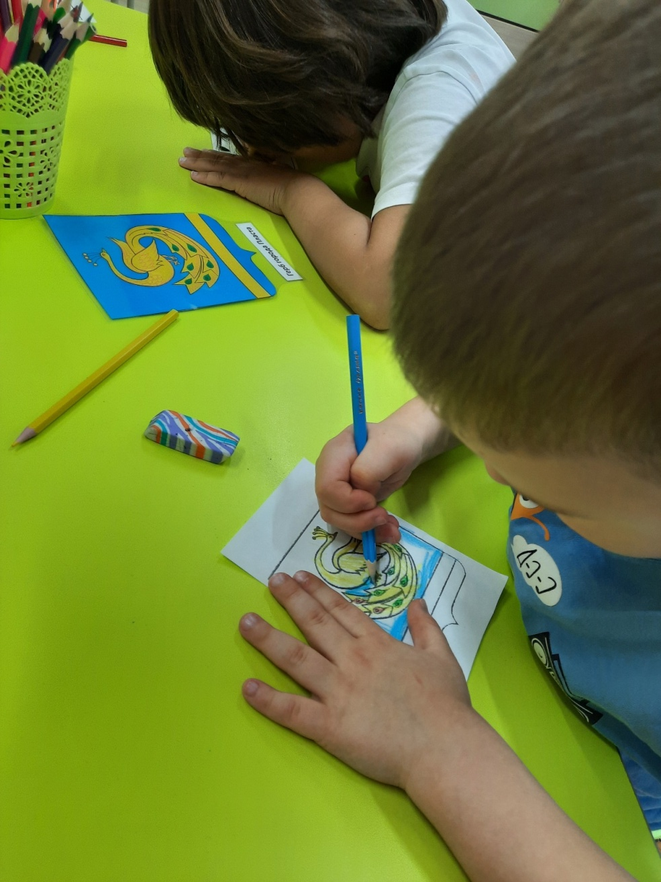
НОД по изобразительной деятельности «Символика : герб моего города»

Slide 16
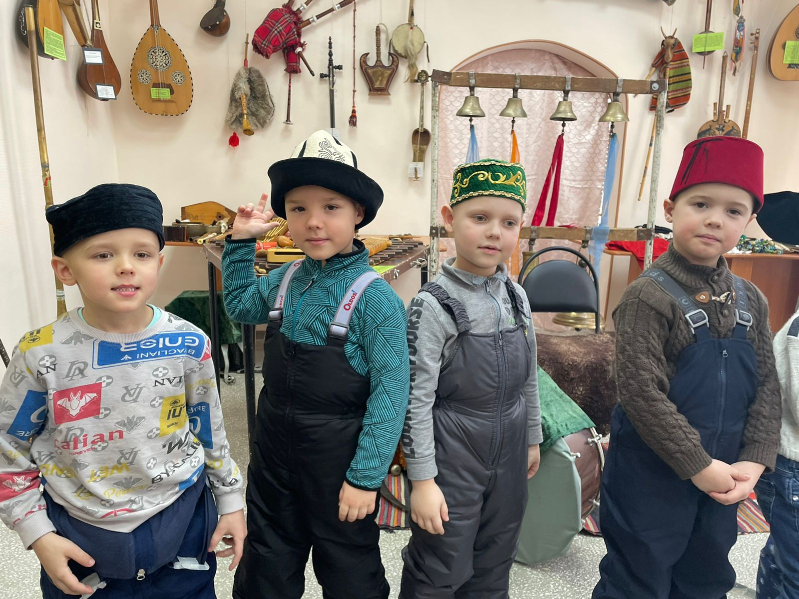
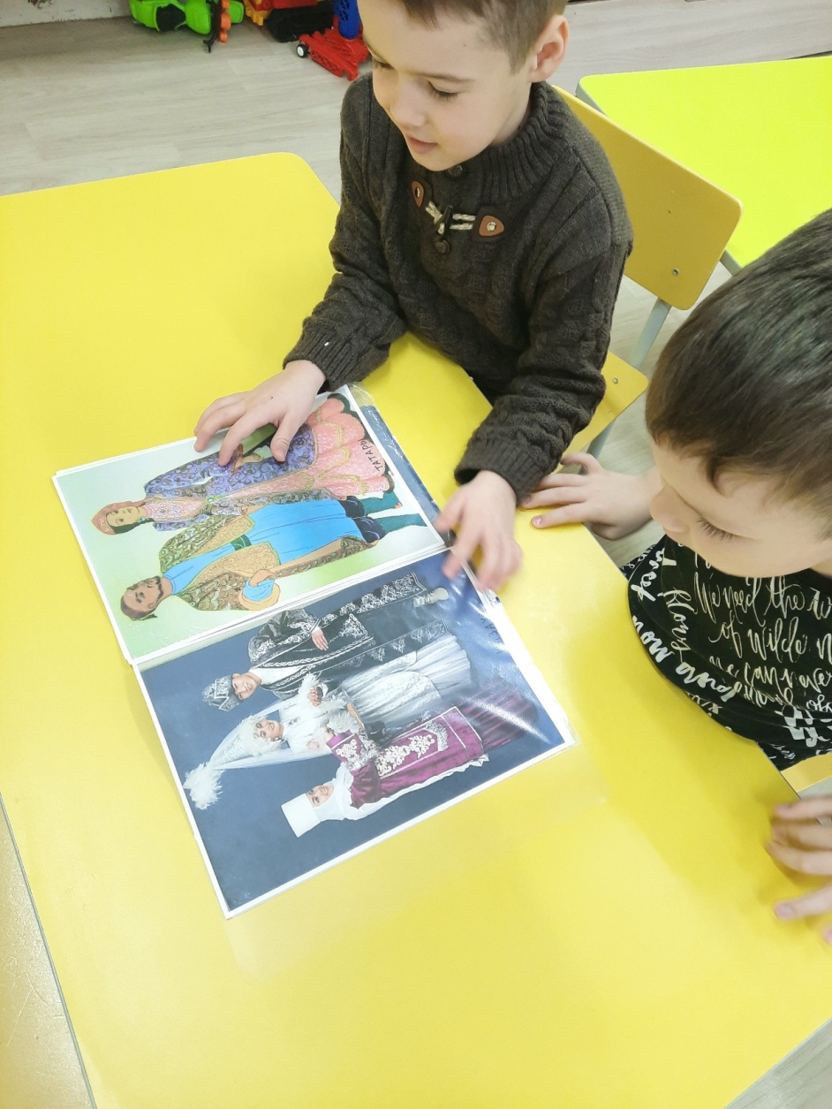
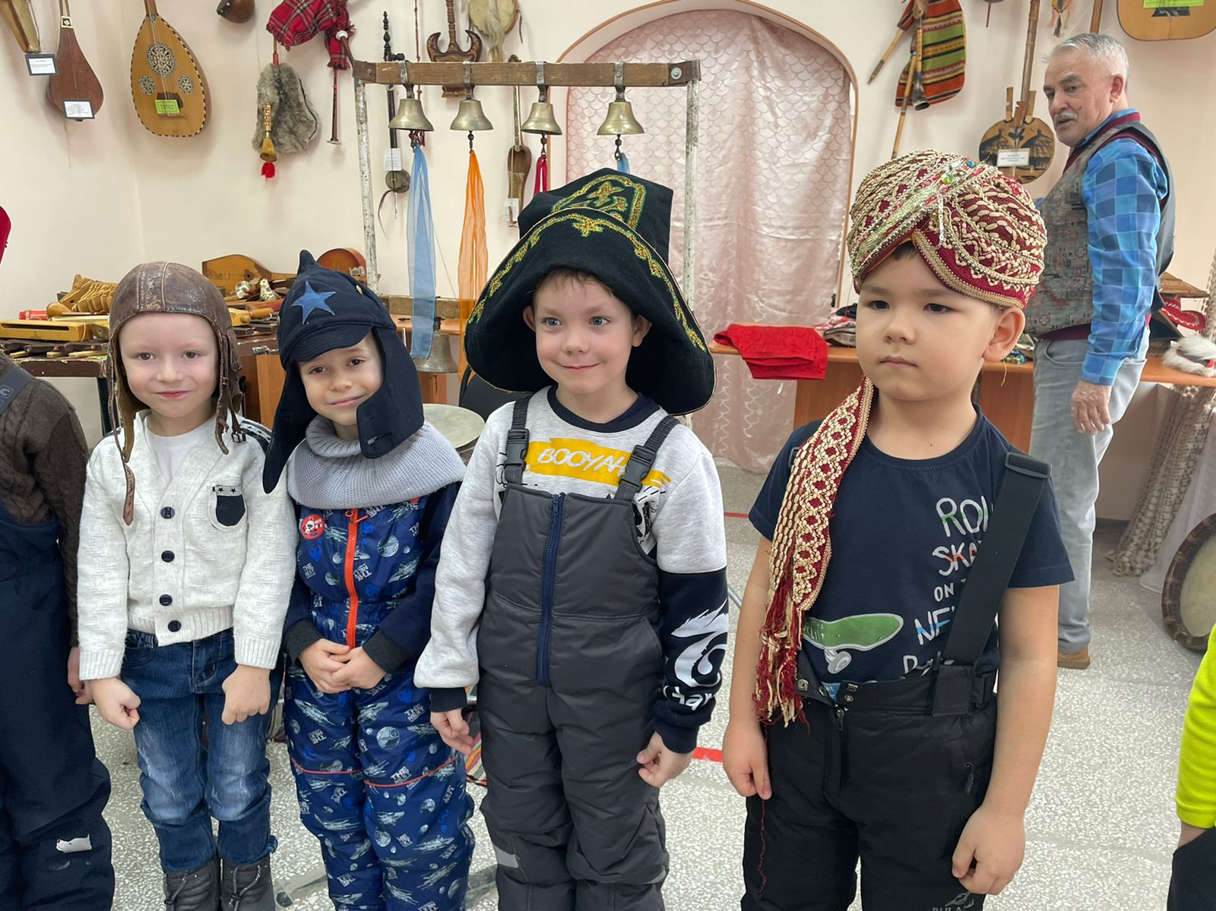
Знакомство с национальными костюмами

Slide 17
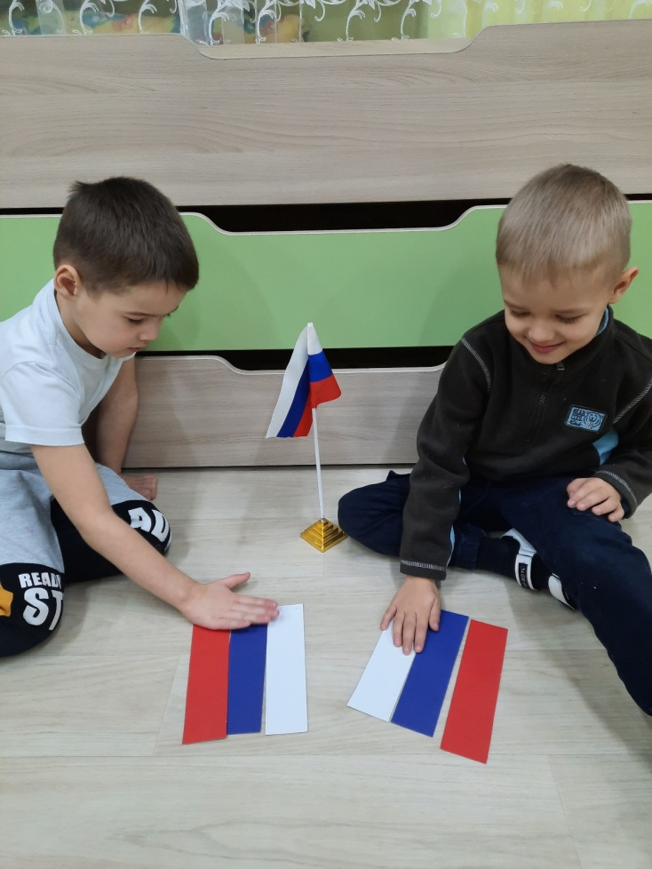
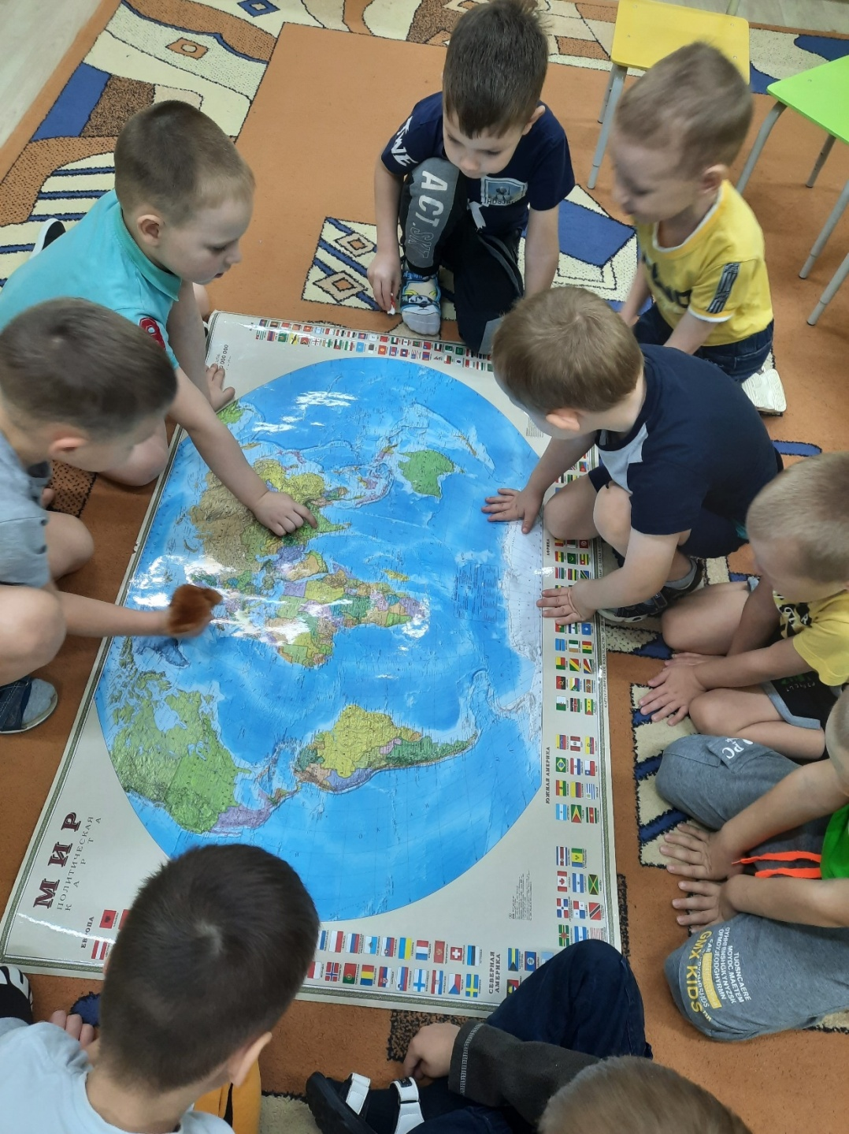
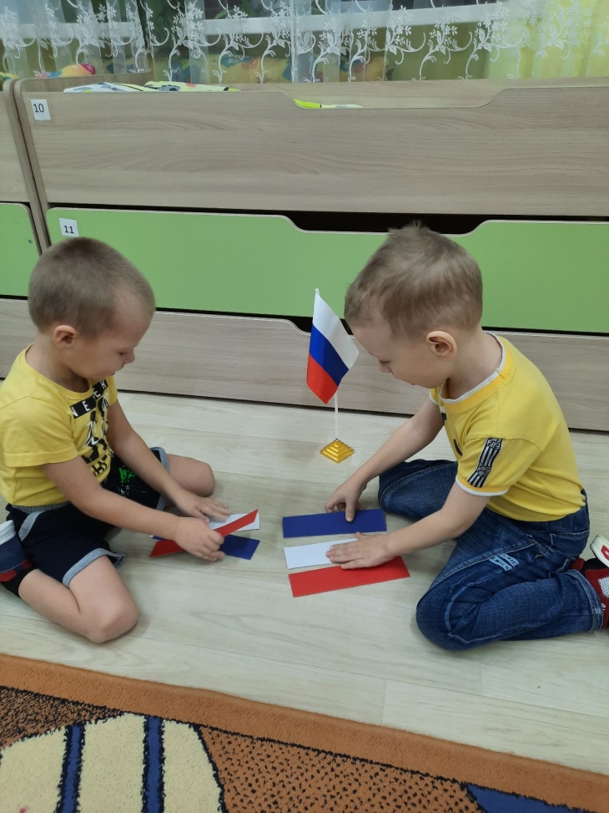
Досуг «Мой маленький город – часть большой страны»

Slide 18
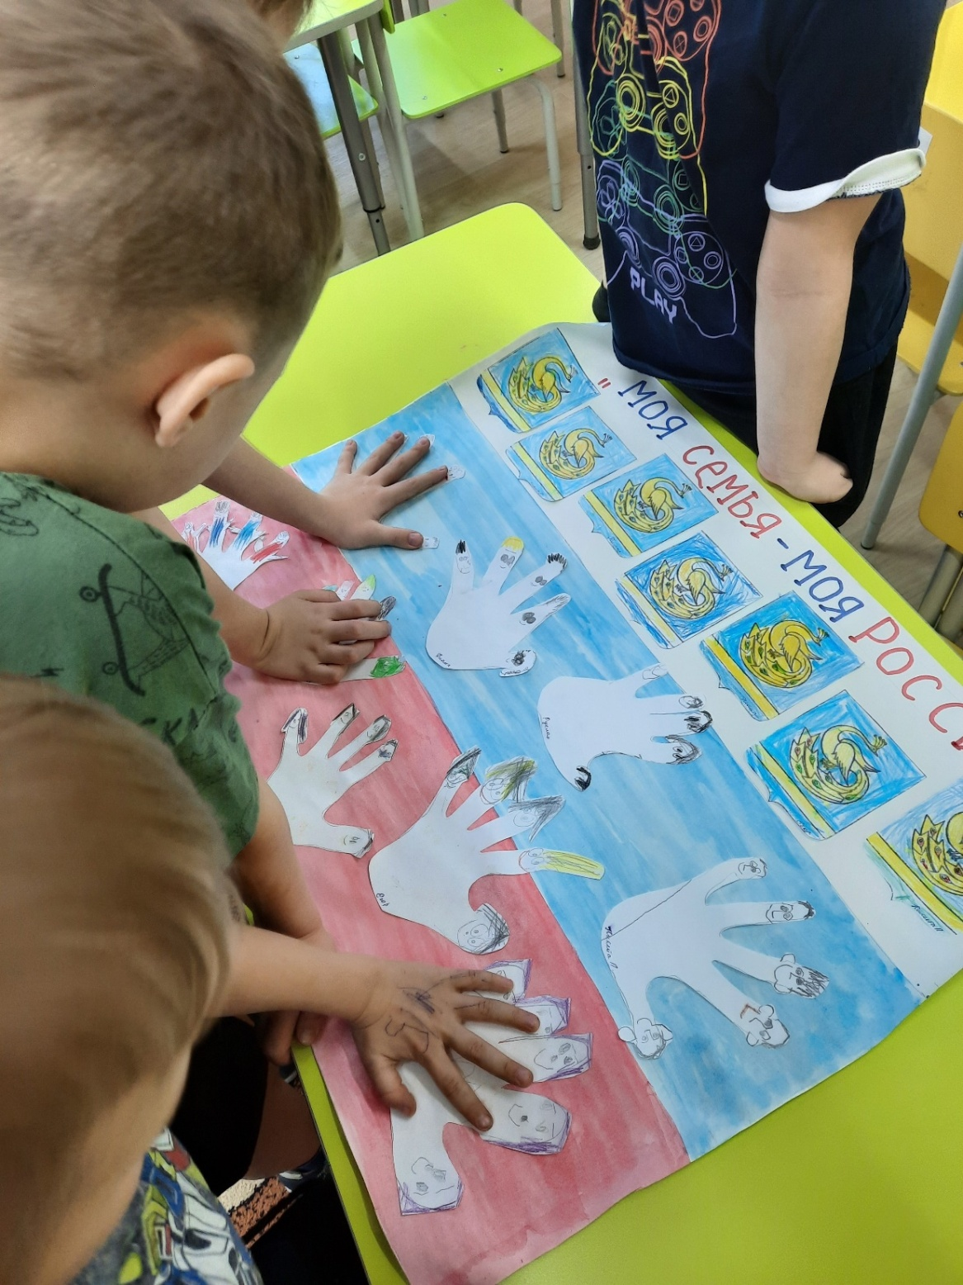
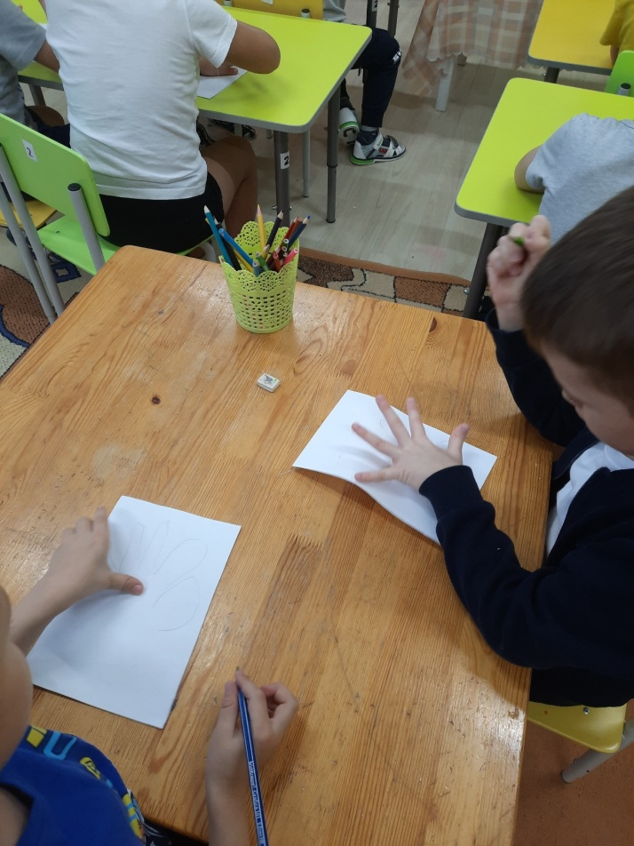
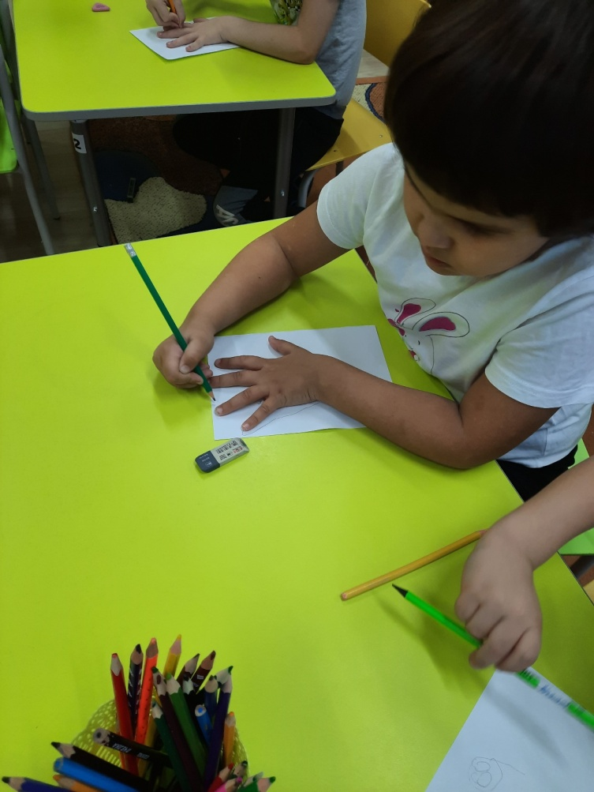
НОД по познавательному развитию «Моя семья– моя Россия»

Slide 19
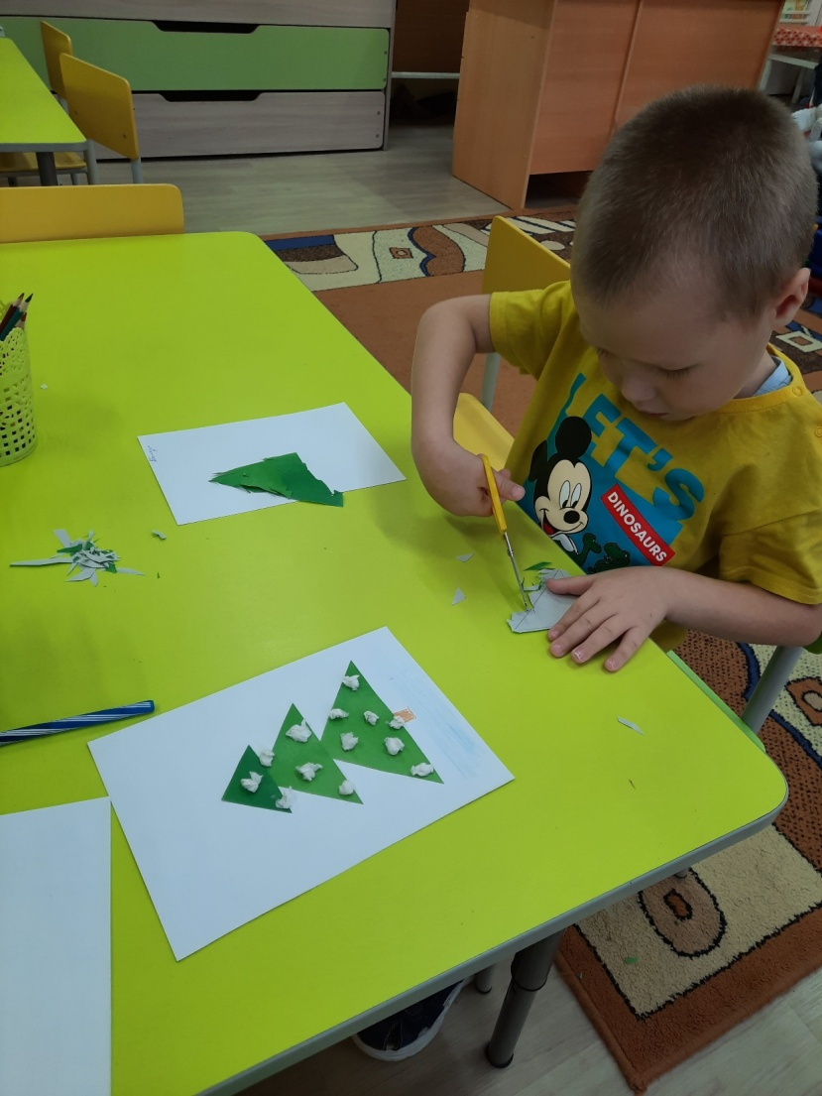
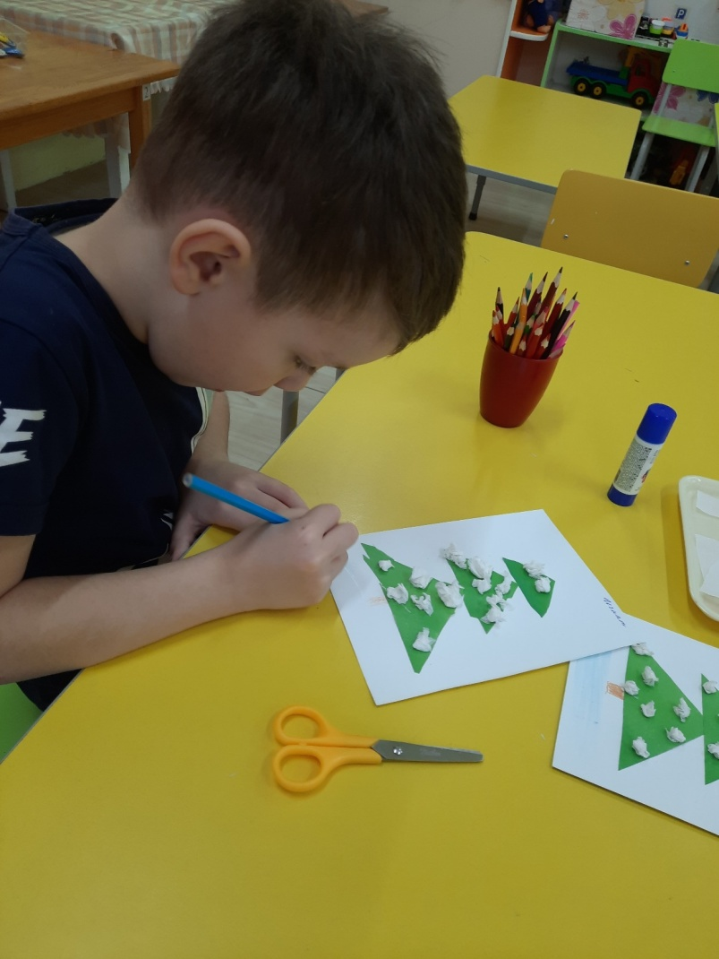
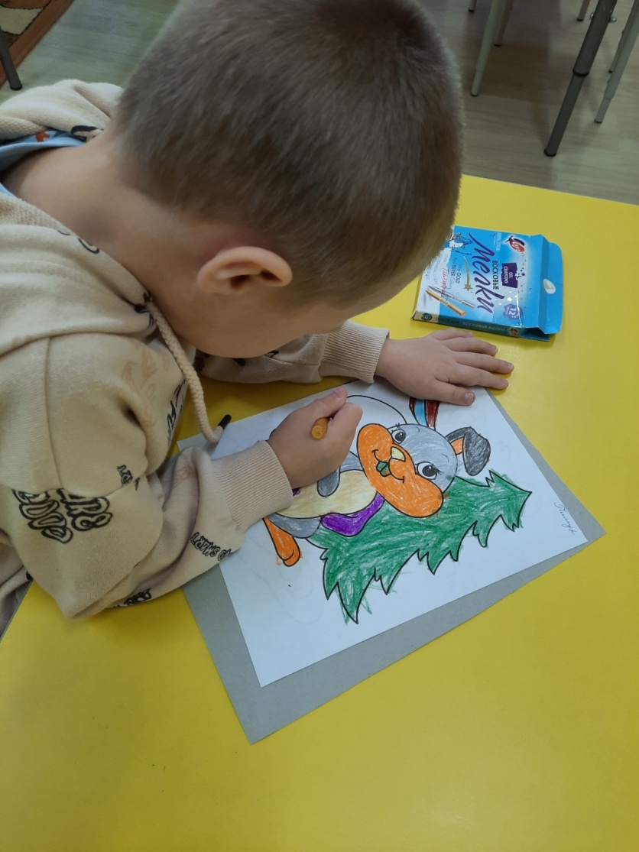
НОД по изобразительной деятельности «Животный и растительный мир нашего края»

Slide 20
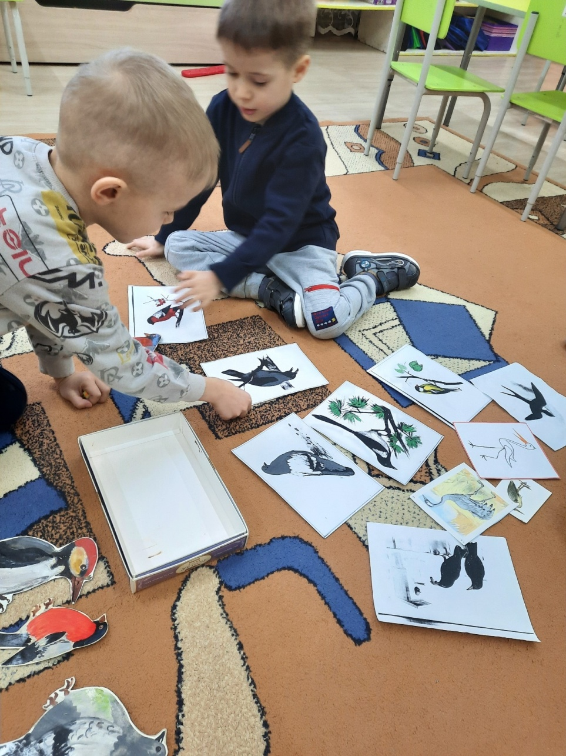
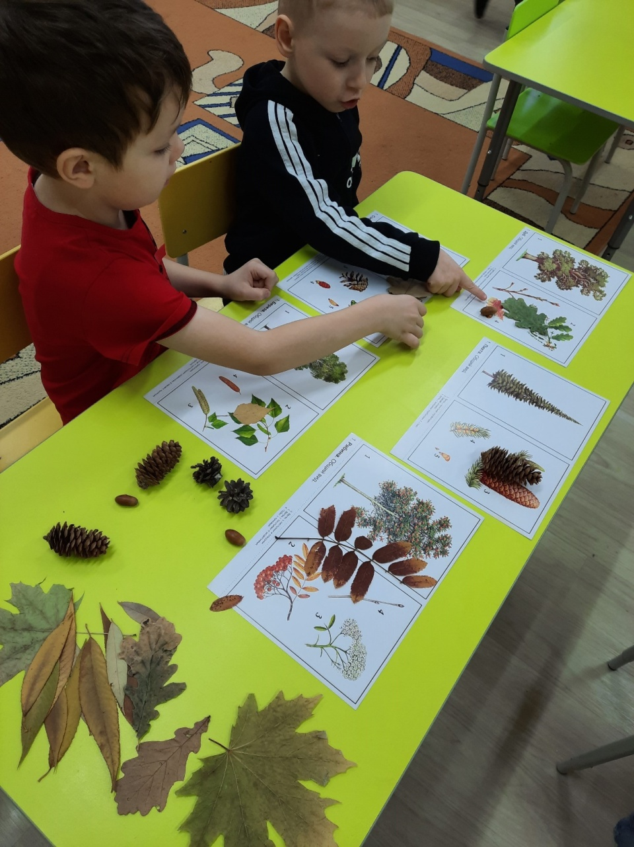
Игра «С какого дерева лист и плод»
Игра «Птицы Уральского края»

Slide 21
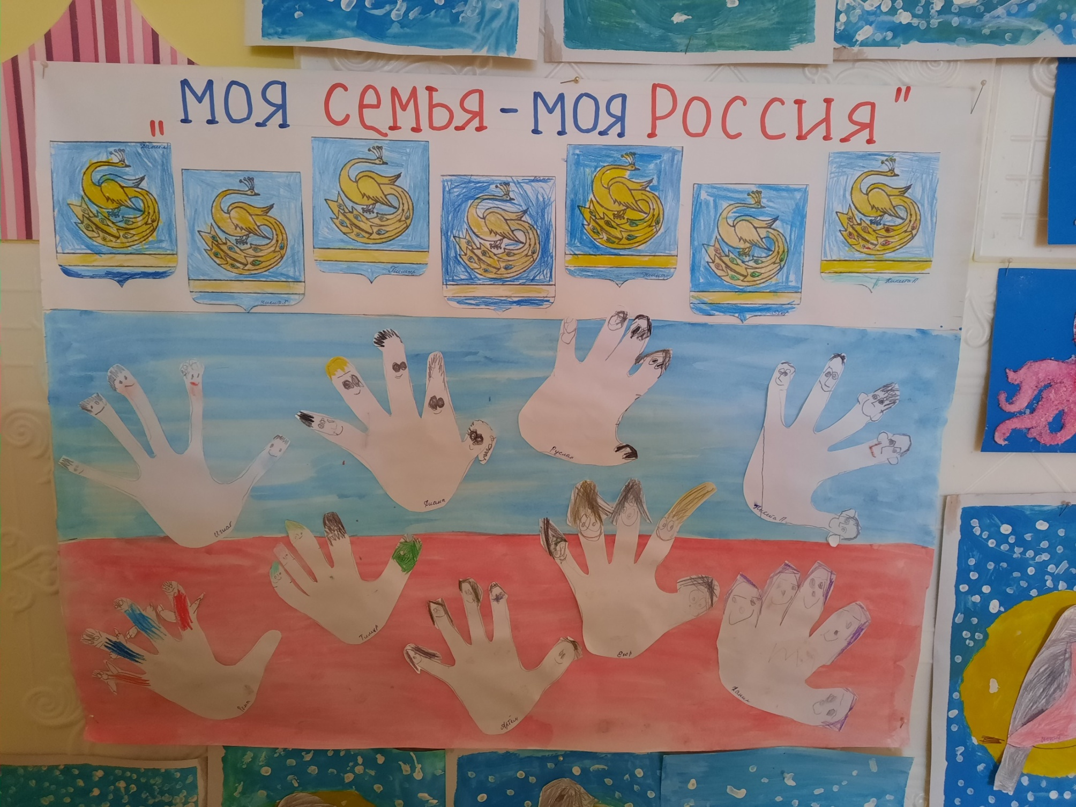

Slide 22
Спасибо за внимание!

